Slide 1
論文紹介
Quasi-Geostrophic Motions in the Equatorial Area
Taroh Matsuno(1966)
今村研 修士課程1年 荒井 宏明

Slide 2
イントロダクション
赤道成層圏の準2年周期振動
5m/s
(Holton,2004.Data provided by B.Naujokat.)
・QBO(Quasi-biennial oscillation)準2年周期振動
・赤道域の成層圏で東西風が約1年おきに交替する現象。
・大気波動と平均流との相互作用が重要。
・松野氏はQBOにアプローチする第一段階として本研究を行う。
Notes:
イントロダクションとしてQBOという現象を紹介！

Slide 3
内容
～赤道域での準水平波動～
・混合ロスビー重力波
・赤道域での波の捕捉
・強制定常運動

Slide 4
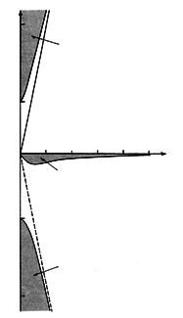
慣性重力波とロスビー波
ω
慣性重力波
・復元力は重力
・総観規模ではあまり重要でない
・中層大気に運動量を輸送
西進慣性重力波
ロスビー波
ロスビー波
・復元力はfの緯度変化(β効果)
・総観規模で重要
・西向きにしか進まない
k
4/λ
8/λ
ケルビン波
東進慣性重力波
Notes:
図はf_0=10^-4 β=1.6×10^-11（中緯度）λ=2000km
F_0を小さくすると重力波とロスビー波領域がかぶってくる。

Slide 5
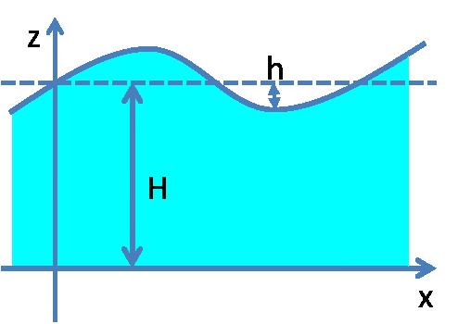
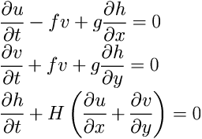
モデルと方程式
発散順圧モデル
y
z
x
u:速度の東西成分
v:速度の南北成分
f:コリオリ力(2Ωsinφ)
g:重力加速度
運動方程式
連続の式
Notes:
Fなどを代入→無次元化→波動解を仮定

Slide 6
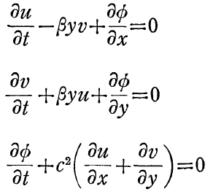
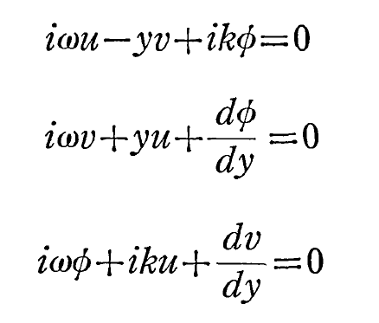
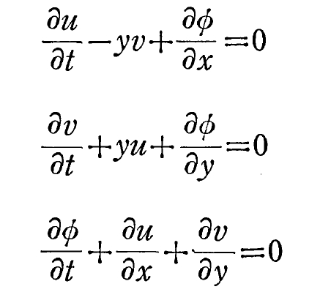
モデルと方程式
φ:Geopotential
c:重力波の位相速度
無次元化
波動解を仮定
Notes:
Ｙ＝０が赤道
Fなどを代入→無次元化→波動解を仮定

Slide 7
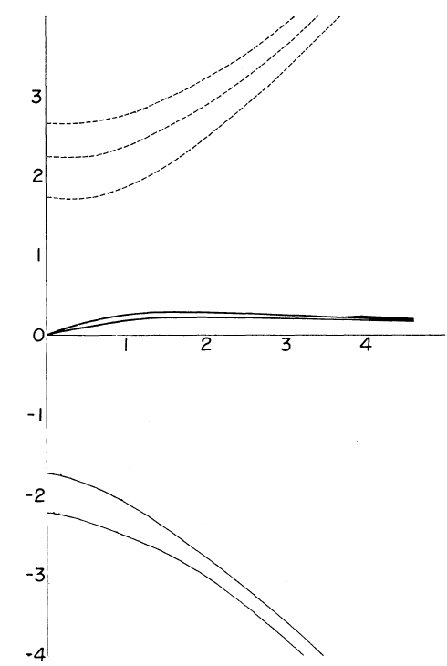
分散関係式
ω
n≠0のとき
n=3
←西進慣性重力波
n=2
境界条件
n=1
n=1
↓ロスビー波
n=2
k
n=1
←東進慣性重力波
n=2
Notes:
1次元調和振動子のシュレディンガー方程式
実際の大気ではyは有限だが、この境界条件はあまり影響を及ぼさない。
分散関係はωの三次方程式なので3つの解が出てくる。

Slide 8
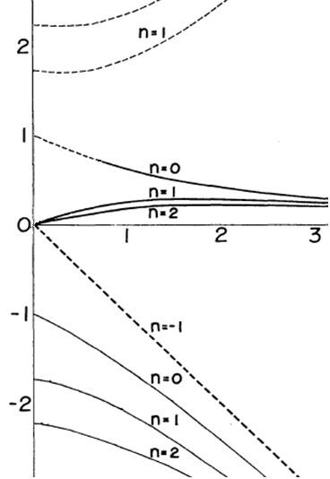
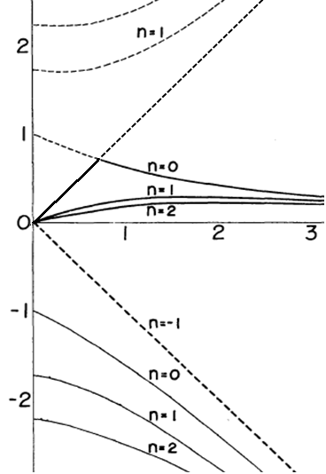
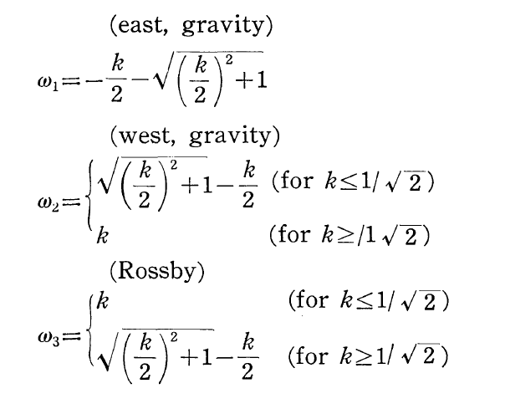
混合ロスビー重力波
ω
n=0のとき
混合ロスビー重力波
k
ケルビン波
特別な場合
n=-1で表わす
Notes:
ω=kは最初の式変形

Slide 9
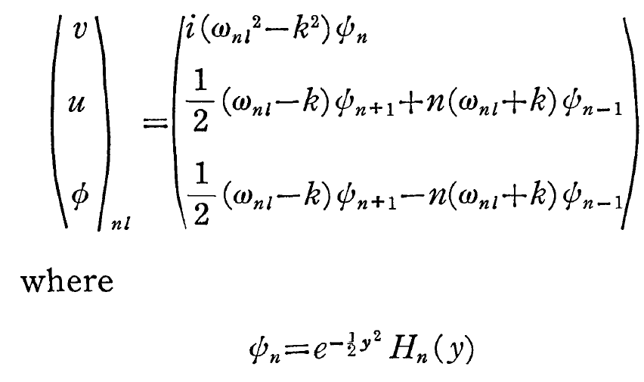
固有関数
nはモード、lは3つの解を表わす添字

Slide 10
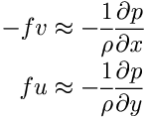
地衡風とは？
気圧傾度力とコリオリ力が釣り合うように吹く風。
地衡風
気圧傾度力
コリオリ力
気圧傾度力
Ｌ
Ｈ
コリオリ力
地衡風
低気圧：反時計回り
高気圧：時計回り

Slide 11
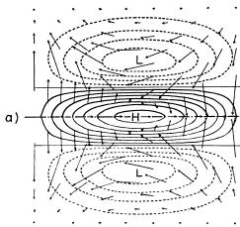
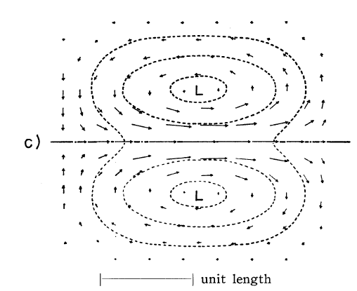
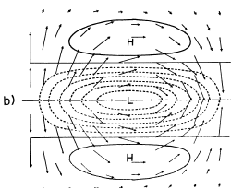
速度場と圧力場(n=1の場合)
赤道
東進慣性重力波
ロスビー波
ベクトルは流速
実線は高気圧
点線は低気圧
西進慣性重力波
Notes:
それぞれ重力波的、ロスビー波的な特徴。Cは地衡風に近い。

Slide 12
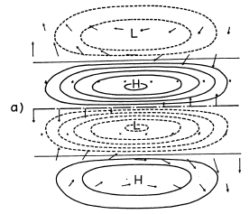
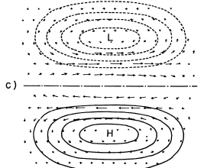
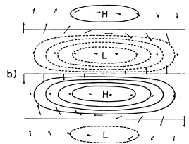
n=2の場合
東進慣性重力波
ロスビー波
西進慣性重力波

Slide 13
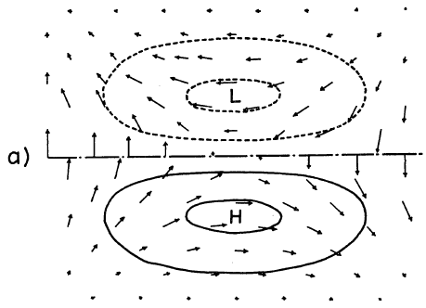
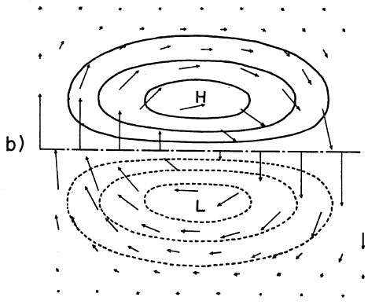
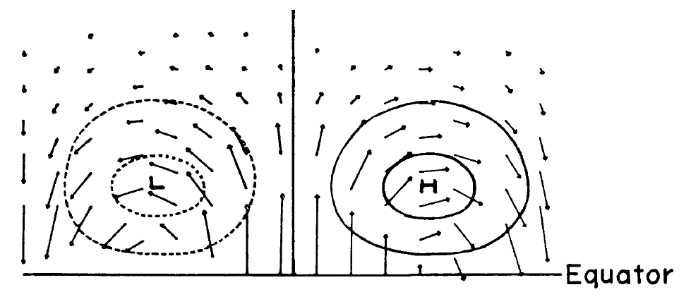
n=0の場合
東進慣性重力波(n=0,k=0.5)
西進慣性重力波(n=0,k=0.5)
ロスビー波(n=0,k=1)
Notes:
重力波とロスビー波の両方の特徴が！

Slide 14
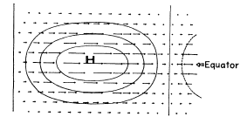
n=-1の場合
n=-1,k=0.5の場合
・東に重力波として伝播
・南北方向には地衡風バランス

Slide 15
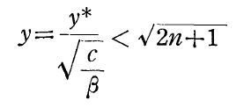
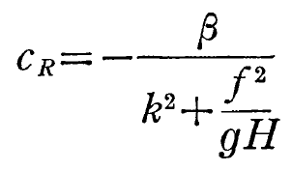
赤道域での波の捕捉
この領域の中で解は波状になる。
慣性重力波の位相速度
赤道側に屈折。
ロスビー波の位相速度
波の屈折による赤道域での捕捉、という単純な説明は正しくない。

Slide 16
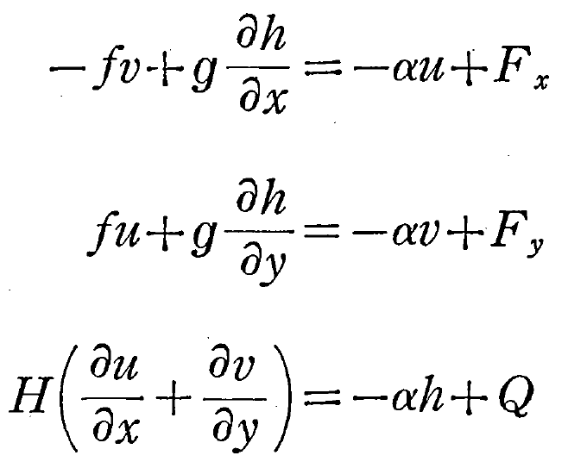
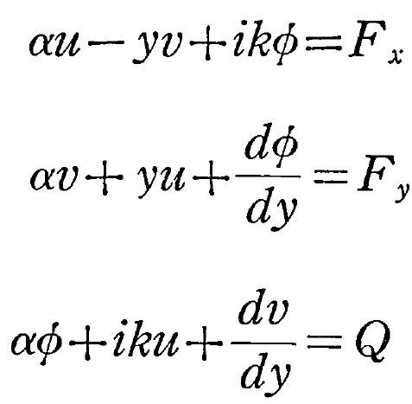
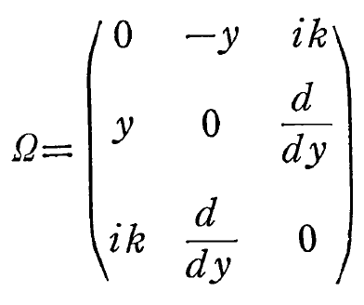
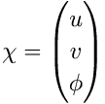
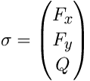
強制定常運動
↓摩擦
←外力
↓湧きだし
外力はx方向に波状

Slide 17
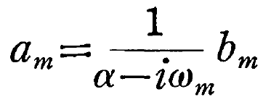
強制定常運動

Slide 18
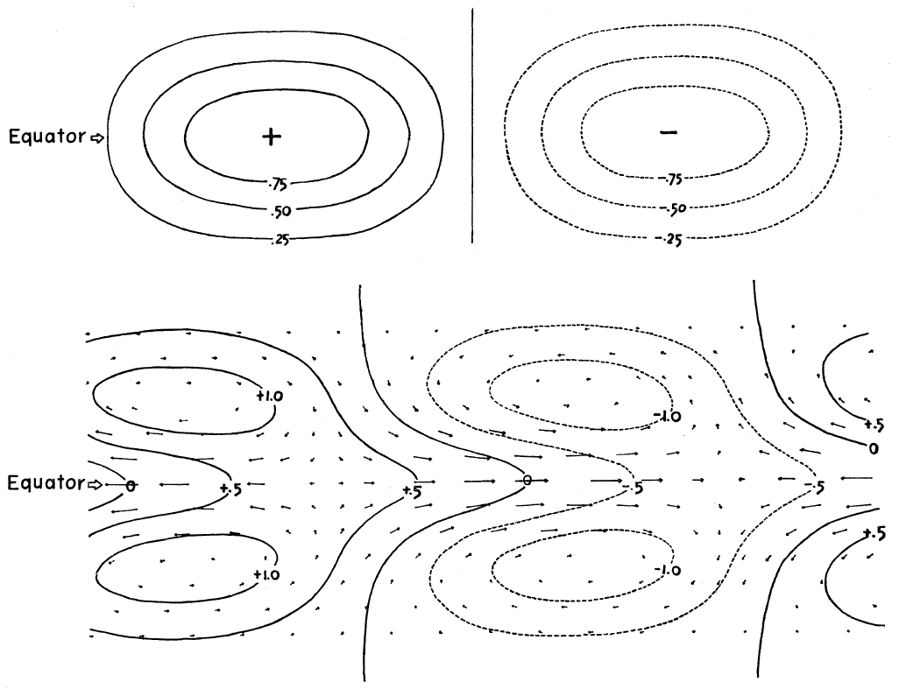
強制定常運動
湧き出し
沈み込み
得られた速度と圧力場
Notes:
質量源と沈み込みに対応するところに高気圧、低気圧がある。地衡流バランス。
赤道域では質量源から沈み込みに強い流れ。
その結果、セルが分断されている。

Slide 19
まとめ
(1)赤道域でも波はロスビー波と慣性重力波に区別される。慣性重力波の周波数はロスビー波のものと比べてかなり高い。
(2)最低モードの波はロスビー波と慣性重力波の両方の特徴を持つ。低波長ではロスビー波、高波長では慣性重力波の特徴が卓越する。

Slide 20
まとめ(2)
(3)強制定常運動の１つの例が示された。
質量源や沈み込みに対応するところに高気圧や低気圧が表れるが、赤道域での質量源から沈み込みへの流れのために高低気圧のセルは赤道によって分割されている。

Slide 21
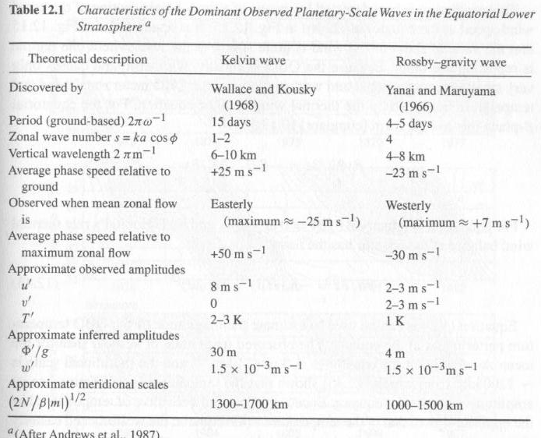
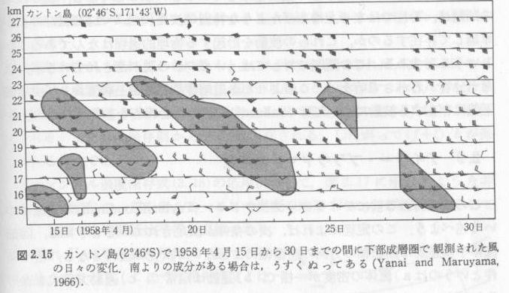
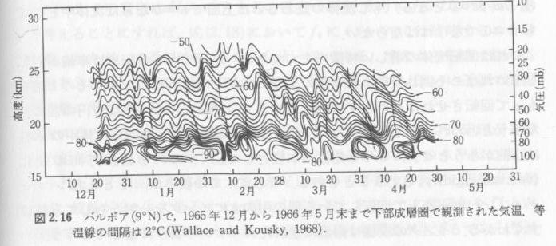
観測例

Slide 22
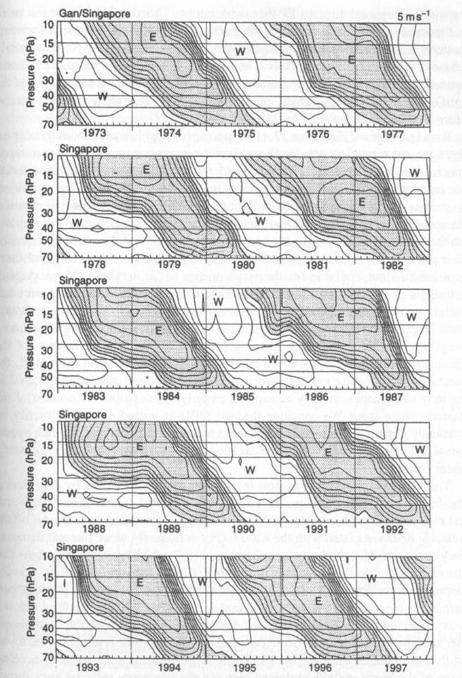
QBOについて
・松野氏はQBOにアプローチする第一段階として本研究を行う。
・1990年代までは西風加速はケルビン波、東風加速は混合ロスビー重力波によるものと考えられていた。(Holton and Lindzen,1972)
・現在ではQBOの主な駆動源は重力波と考えられているが、ケルビン波や混合ロスビー重力波の寄与もある。

Slide 23
終
＼(^o^)／
ありがとうございました

Slide 24
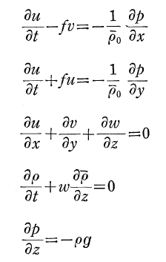
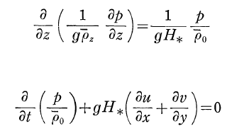
成層流体について
式変形によって、実際の大気のような成層流体にも今までの議論が適用できることが分かる。
は見かけの深さ

